Slide 1

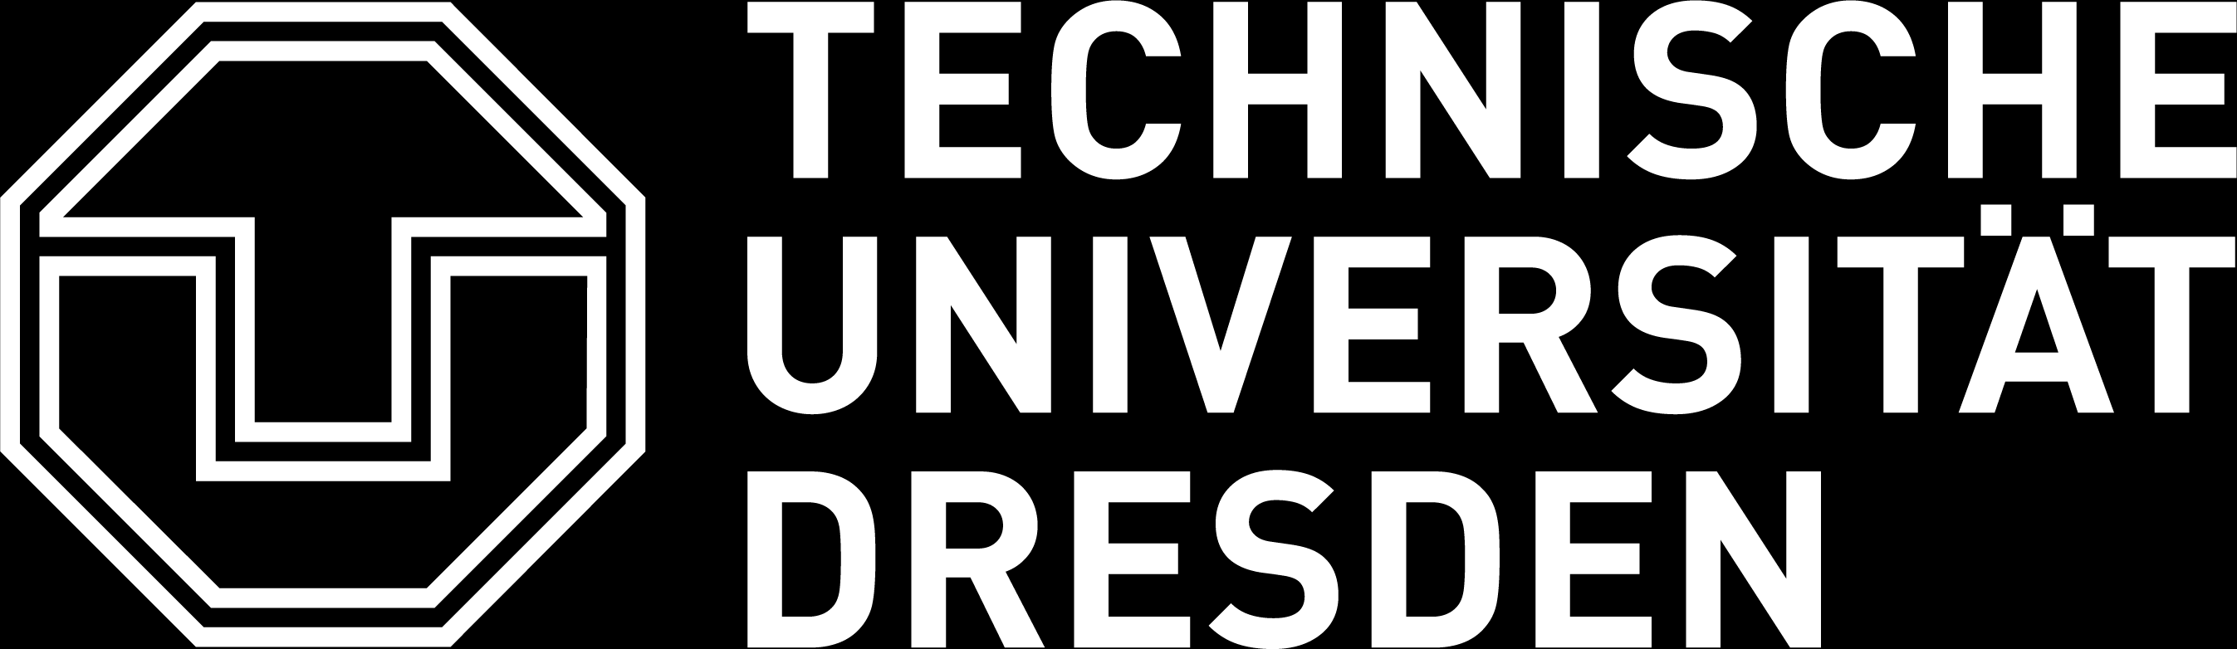

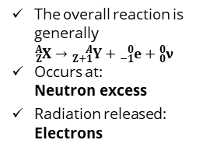




I grupė : β⁻ -Konversija
Grupės dėlionė | Branduolinės reakcijos
Profilis: β⁻ -Conversion
$${}_{2}^{6}{He}$$
$${}_{3}^{6}{Li}$$
-Konversija - tai branduolinė konversija, kuri įvyksta, kai atomo branduolyje yra mažai protonų ir daugiau neutronų. Siekiant iš šio neutronų pertekliaus pasiekti stabilią būseną (stabilią branduolio konfigūraciją), branduolyje neutronas paverčiamas protonu. Šio virsmo metu taip pat susidaro elektronas ir neutrinas , kurie išsiskiria kaip spinduliuotė. Neutrino mūsų svarstymuose galima nepaisyti, tačiau elektronas sudaro vadinamąją beta-minuso spinduliuotę. Nors jos skvarbos galia nedidelė, didelėmis dozėmis ji yra žalinga žmogaus organizmui.
Apibendrinant, šerdyje vyksta tokia reakcija :
$${}_{0}^{1}n→{}_{1}^{1}p+{}_{−1}^{0}{e^{−}}+{}_{0}^{0}ν$$
Neutronas virsta protonu, išskirdamas elektroną ir neutriną
Visam branduoliui tai reiškia, kad susidaro naujas cheminis elementas (nes dukterinis nuklidas turi vienu protonu daugiau). Masės skaičius reakcijos metu išlieka toks pat.
$$e^{−}$$
Stabilus ličio branduolys gali būti sukurtas iš neutronų perteklių turinčio helio branduolio beta-minus konversijos būdu.
!
Trumpai tariant
Bendra reakcija paprastai yra
Vyksta adresu:
Neutronų perteklius
Išleista radiacija:
Elektronai
Ekspertų užduotis | Branduolinė medicina
  Medicinoje radioaktyvieji nuklidai dažnai naudojami radionuklidinei terapijai. Pavyzdžiui, beta-minus spinduliai įvedami į organizmą, kur jie skyla ir išskiria spinduliuotę. Tipiškas pavyzdys yra I-131 (jodas), kuris kaupiasi skydliaukėje ir joje vyksta beta-minus skilimas.
Sudarykite I-131 reakcijos lygtį ir sužinokite, koks elementas susidaro. Naudokitės nuklidų lentele ir bendrąja formule iš "Nutshell" langelio.
  Iš tikrųjų gali būti mediciniškai naudinga į žmogaus organizmą įvesti radioaktyviąją medžiagą, pavyzdžiui, I-131. Padarykite prielaidas, kad atsakytumėte į šį klausimą:
  Kokią medicininę paskirtį galėtų turėti radioaktyvusis jodas 131?
Pradžia Grupės užduotis
  Ką paaiškinti:
  Pasirinkite bet kurį radioaktyvųjį beta-minus nuklidą iš nuklidų lentelės ir užrašykite reakcijos lygtį. Remdamiesi lygtimi, trumpai apibendrinkite beta-minus konversiją ir jos savybes.
  Trumpai apibūdinkite radionuklidinės terapijos principą. Su grupės nariais aptarkite savo prielaidas apie b) punktą ir, jei reikia, patikrinkite savo mintis, atlikdami radionuklidinės terapijos paiešką internete.
  Ką turite sužinoti:
  Remdamiesi 2 grupe, palyginkite beta-minus konversiją su beta-plius ir elektronų pagavimu. Apsvarstykite trijų reakcijų lygtis ir apibūdinkite šių trijų reakcijų ryšį.
Hannes Nitsche sukurta medžiaga
Creative Commons Priskyrimas autorių teisėms ir bendrininkavimas 4.0 International (CC-BY-SA 4.0)

Slide 2

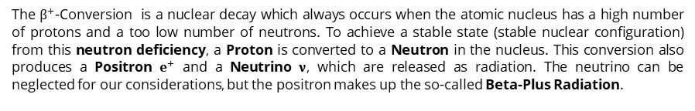




II grupė : β⁺ - Konversija
Grupės dėlionė | Branduolinės reakcijos
Profilis : β⁺ -Conversion
-Konversija - tai branduolinis skilimas, kuris visada įvyksta, kai atomo branduolyje yra daug protonų ir per mažai neutronų. Norint pasiekti stabilią būseną (stabilią branduolio konfigūraciją) iš šio neutronų trūkumo, branduolyje protonas virsta neutronu. Šio virsmo metu taip pat susidaro pozitronas ir neutrinas , kurie išsiskiria kaip spinduliuotė. Neutrino mūsų svarstymuose galima nepaisyti, tačiau pozitronas sudaro vadinamąją beta plius spinduliuotę.
Nors jo skvarbos galia nedidelė, didelėmis dozėmis jis kenkia žmogaus organizmui. Apibendrinant, šerdyje vyksta tokia reakcija :
$${}_{1}^{1}p→{}_{0}^{1}n+{}_{1}^{0}{e^{+}}+{}_{0}^{0}ν$$
Protonas virsta neutronu, išskirdamas pozitroną ir neutriną.
Visam branduoliui tai reiškia, kad susidaro naujas cheminis elementas (nes dukterinis nuklidas turi vienu protonu mažiau). Masės skaičius reakcijos metu išlieka toks pat. Be -konversijos, neutronų trūkumo atveju galimas ir elektronų pagavimas (𝜖). Šiuo atveju susidaro toks pat dukterinis branduolys kaip ir konversijos atveju. Skirtumas tik tas, kad neišskiriamas pozitronas, bet sugeriamas elektronas. Elektronų sugavimas yra, galima sakyti, alternatyvus konversijos kanalas.
$${}_{1}^{1}{p+{}_{1}^{0}{e^{−}}}→{}_{0}^{1}n+{}_{0}^{0}ν$$
Protonas virsta neutronu, absorbuodamas elektroną
$${}_{4}^{7}{Be}$$
$${}_{3}^{7}{Li}$$
$$e^{+}$$
Stabilus ličio branduolys gali būti sukurtas iš berilio nuklido, kuriame trūksta neutronų, taikant beta plius konversiją
!
Trumpai tariant
Bendra reakcija yra tokia
Vyksta adresu:
Neutronų trūkumas
Išleista radiacija:
Pozitronai
Ekspertų užduotis | Išlikite pozityvūs
Sudarykite F-18 (fluoro) reakcijos lygtį ir sužinokite, koks elementas susidaro. Naudokitės nuklidų lentele ir bendrąja formule iš "Nutshell" langelio.
  Kalio-40 izotopas ( ) gali transformuotis ir elektronų sugavimo, ir beta plius konversijos būdu. Parašykite dvi K-40 reakcijos lygtis.
Pradžia Grupės užduotis
  Ką paaiškinti:
  Iš nuklidų lentelės pasirinkite bet kurį radioaktyvųjį nuklidą, kuriame vyksta beta plius konversija arba elektronų pagavimas, ir užrašykite dvi reakcijos lygtis. Remdamiesi lygtimis, trumpai apibendrinkite beta plius konversiją ir elektronų pagavimą bei jų savybes.
  Ką turite sužinoti:
  Kalio-40, gauto atlikus b) užduotį, branduolinė konversija gali būti dar viena. Patikrinkite jį nuklidų lentelėje ir atkreipkite dėmesį į šį papildomą branduolinį virsmą. Kartu aptarkite šį klausimą:
  Kaip gali būti, kad nuklidas gali pereiti į kelis skirtingus dukterinius branduolius?
Hannes Nitsche sukurta medžiaga
Creative Commons Priskyrimas autoriams ir bendrininkavimas 4.0 International (CC-BY-SA 4.0)

Slide 3




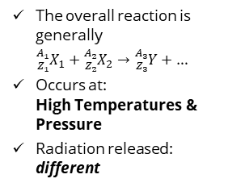
III grupė: Branduolinė sintezė
Grupės dėlionė | Branduolinės reakcijos
Profilis : Branduolinė sintezė
Branduolių sintezė - tai branduolinės reakcijos, kurių metu du atomo branduoliai "susilieja" ir susidaro vienas ar daugiau naujų nuklidų. Kaip žinome, branduolių sintezė natūraliomis sąlygomis Žemėje nevyksta (kitaip nei radioaktyviosios branduolių konversijos, pavyzdžiui, beta konversija). Taip yra todėl, kad fizikinė jėga "neleidžia" branduoliams susijungti: Du atomo branduoliai turi teigiamus krūvius (protonus) ir dėl Kulono jėgos vienas kitą atstumia. Tačiau jei aplinkos temperatūra ir slėgis yra pakankamai aukšti, t. y. jei atstumas tarp nuklidų yra mažas, o nuklidų energija pakankamai didelė, Kulono barjeras gali būti įveiktas ir gali įvykti sintezė. Natūrali aplinka, kurioje tai įmanoma, yra žvaigždės. Pavyzdžiui, mūsų Saulėje vandenilio branduoliai susijungia į helio branduolius (vadinamasis vandenilio degimas). Galimų reakcijų pavyzdžiai
$${}_{1}^{2}H+{}_{1}^{1}H→{}_{2}^{3}{He}+γ$$
Arba kitas pavyzdys:
$${}_{2}^{3}{He}+{}_{2}^{3}{He}→{}_{2}^{4}{He}+{}_{1}^{1}H+{}_{1}^{1}H$$
Vykstant branduolių sintezės reakcijoms, kairėje lygties pusėje visada yra du atomo branduoliai. Dešinėje pusėje yra bent vienas dukterinis branduolys. Gali išsiskirti ir daugybė kitų dalelių, pavyzdžiui, šiuo atveju gama kvantas (fotonas, žymimas ). Dažnai dukterinis branduolys taip pat būna radioaktyvus, gali vykti tolesni branduoliniai virsmai.
$${}_{2}^{4}{He}$$
$${}_{4}^{8}{Be}$$
$${}_{2}^{4}{He}$$
$$γ$$
Svarbi branduolių sintezė žvaigždėse yra dviejų helio-4 branduolių sintezė. Čia susidaro berilio branduolys ir išsiskiria gama spinduliuotė.
!
Trumpai tariant
Bendra reakcija paprastai yra
...
Vyksta adresu:
Aukšta temperatūra ir slėgis
Išleista radiacija:
skirtingi
Ekspertų užduotis | Sujungimas laboratorijoje
  1917 m. Ernestui Rutherfordui laboratorijoje pavyko atlikti branduolių sintezės reakciją. Jis apšvitino azoto dujas mit pagreitintus helio branduolius . Reakcijos metu susidarė dukterinis branduolys ir vienas protonas .
Parašykite reakcijos lygtį. Naudokitės masės skaičiaus ir protonų skaičiaus išsaugojimo principu bei nuklidų lentele, kad rastumėte dukterinį branduolį (jums gali padėti formulė, pateikta "Nutshell" langelyje).
  Atsakykite į šį klausimą:
  Nors ši sintezės reakcija buvo pastebėta dar 1917 m., o šiandien įvairūs
  branduolių sintezių galima atlikti naudojant dalelių greitintuvus, tai dar nėra
  branduolinės sintezės neįmanoma naudoti kaip veiksmingo energijos šaltinio. Kaip tai įmanoma?
Pradžia Grupės užduotis
  Ką paaiškinti:
  Užrašykite dviejų helio-4 branduolių sintezės reakcijos lygtį (išsiskiria tik vienas dukterinis nuklidas ir fotonas). Remdamiesi lygtimi, trumpai apibendrinkite branduolių sintezę ir jos savybes.
  Ką turite sužinoti:
  Pagal a) užduotį atliktos Rutherfordo reakcijos metu susidaręs izotopas yra radioaktyvus. Naudodamiesi nuklidų žemėlapiu, sudarykite tolesnę konversijos lygtį, padedami 1 grupės.
Hannes Nitsche sukurta medžiaga
Creative Commons Priskyrimas autoriams ir bendrininkavimas 4.0 International (CC-BY-SA 4.0)

Slide 4




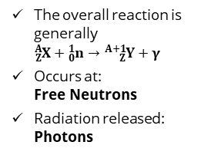
IV grupė: neutronų pagavimas
Grupės dėlionė | Branduolinės reakcijos
Profilis : Neutronų gaudymas
Branduolinės reakcijos - tai fizikiniai procesai, kurių metu du nuklidai (atomo branduoliai) reaguoja arba susijungia vienas su kitu. Viena iš branduolinių reakcijų, ypač svarbi branduolinėje astrofizikoje, yra neutronų pagavimas. Šiuo atveju vienas iš dviejų reagentų yra neutronas. Neutrono pagavimo pavyzdys yra tokia reakcija su gamtiniu auksu (Au-197):
$${}_{79}^{197}{Au}+{}_{0}^{1}n→{}_{79}^{198}{Au}+γ$$
Nuklidas Au-197 sugeria neutroną ir sukuria naują izotopą. Šis izotopas Au-198 yra labai sužadintoje būsenoje, o energijos perteklių išspinduliuoja gama kvantais (= fotonais, ). Branduolinėms reakcijoms paprastai reikia pridėti energijos, kad reakcija būtų įmanoma. Tačiau, skirtingai nei kitos branduolinės reakcijos, neutrono pagavimas įmanomas esant labai mažoms neutrono kinetinėms energijoms. Taip pat galima apskaičiuoti išsiskyrusią energiją ∆𝐸 branduolinės sintezės, panašios į neutrono pagavimą, metu:
$$Rest Energy Parent Nuclide+Energy Neutron=Rest Energy Daughter Nuclide+released Energy$$
Arba kaip formulė:
$$E_{0}\left(X\right)+E\left(n\right)=E_{0}\left(Y\right)+∆E$$
$${}_{2}^{3}{He}$$
$${}_{2}^{4}{He}$$
$${}_{0}^{1}n$$
Helis-3 yra stabilus, bet gali reaguoti su laisvu neutronu ir susidaryti helis-4, kurio surišimo energija yra didesnė.
!
Trumpai tariant
Bendra reakcija paprastai yra
Vyksta adresu:
Laisvieji neutronai
Išleista radiacija: Fotonai
Ekspertų užduotis | Branduolinės atliekos
  Didelė dalis branduolinių atliekų branduoliniuose reaktoriuose susidaro dėl neutronų sugavimo branduoliniuose reaktoriuose. Šio proceso metu pradinis branduolinis kuras (dažniausiai uranas) reaguoja su laisvaisiais neutronais ir susidaro dar didesnės masės radioaktyvieji izotopai. Tokio proceso pavyzdys - neutronų pagavimas su U-238 (urano izotopu, kurio nedideli kiekiai pasitaiko net gamtoje).
Sudarykite reakcijos lygtį ir naudodamiesi masės skaičiaus ir protonų skaičiaus išsaugojimu bei nuklidų lentele nustatykite dukterinį branduolį (jums gali padėti "Nutshell" langelyje pateikta formulė).
  Apskaičiuokite išsiskyrusią energiją :
  U-238 U-239
Pradžia Grupės užduotis
  Ką paaiškinti:
  Pasirinkite bet kurį stabilų nuklidą ir užrašykite neutrono pagavimo reakcijos lygtį. Remdamiesi lygtimi, trumpai apibendrinkite neutronų sugavimą ir jo savybes.
  Paaiškinkite, kaip apskaičiuoti branduolių sintezės reakcijos metu išsiskiriančią energiją.
  Ką turite sužinoti:
  Kodėl neutronų sugavimas gali vykti esant ypač mažoms kinetinėms energijoms? Paklauskite 3 grupės ir išsiaiškinkite, kokia yra branduolių sintezės "problema" ir koks yra Kulono barjeras.
Hannes Nitsche sukurta medžiaga
Creative Commons Priskyrimas autoriams ir bendrininkavimas 4.0 International (CC-BY-SA 4.0)

Slide 5
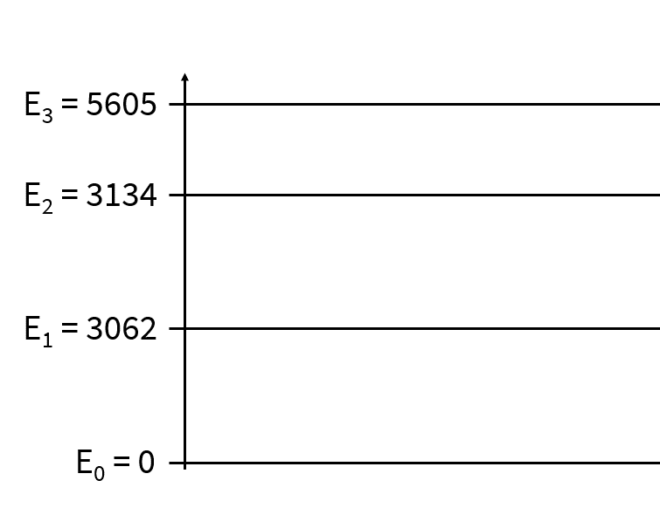

01 Kaip pagauti fotoną
Duomenų analizė¹⁴ N(α,γ)¹⁸ F - reakcija
1 užduotis | Fotono energija
  N-14 nuklidas reaguoja su He-4 nuklidu, kurio kinetinė energija yra . Prasideda branduolių sintezė ir susidaro tik vienas dukterinis nuklidas. Užrašykite reakcijos lygtį ir nustatykite reakcijos produktus.
  Reakcijos metu išsiskiria kinetinę energiją turintis gama kvantas (fotonas). Apskaičiuokite fotono kinetinę energiją, remdamiesi energijos išsaugojimo principu ir dalyvaujančių reagentų ramybės energijomis (žr. nuklidų žemėlapį). Taikoma ramybės energija:
M ... Atomo masė, išreikšta u
Pranešimas:
nurodyta nuklidų diagramoje. Atkreipkite dėmesį į ten nurodytą vienetą ir suapvalinkite M (u) bent iki trečio skaičiaus po kablelio.
  Kokias prielaidas turėjote padaryti, norėdami apskaičiuoti fotono energiją 1b punkte? Ar apskaičiuota energija yra vienintelė galima kinetinė energija, kurią gali turėti fotonas?
2 užduotis | Energijos lygiai
  1 paveiksle pavaizduoti 4 galimi atomo branduolio energijos lygmenys. Pereinant iš sužadintos būsenos į pagrindinę, išsiskiria fotonai, kurių energiją matuoja detektorius. Eksperimentas kartojamas kelis kartus ir užrašomas energijos spektras (žr. 2 pav., didelis lentoje).
Energija keV
  2 pav.: gama spektras
  Įvykių skaičius
Žemės būklė
  1 pav.: Terminų diagrama
  Energija keV
  Kai kurios fotonų energijos matuojamos itin dažnai (vadinamieji pikai). Kaip smailės energijos susijusios su 1 paveiksle pateikta energijos lygmenų diagrama? Paaiškinkite. Suformuluokite ryšį naudodami lygtis.
  Grįžkite prie 1c klausimo. Ar vis dar sutinkate su savo spėjimu? Jei reikia, pataisykite savo spėjimą.
Hannes Nitsche sukurta medžiaga
Creative Commons Priskyrimas autorių teisėms ir bendrininkavimas 4.0 International (CC-BY-SA 4.0)

Slide 6
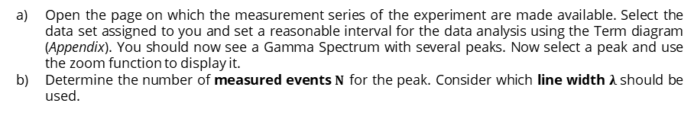
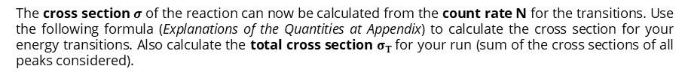

02 Duomenų analizė
Duomenų analizė¹⁴ N(α,γ)¹⁸ F - reakcija
3 užduotis | Spektro analizė
  Atidarykite puslapį, kuriame pateikiamos eksperimento matavimų serijos. Pasirinkite jums priskirtą duomenų rinkinį ir naudodamiesi Terminų diagrama (priedas) nustatykite pagrįstą duomenų analizės intervalą. Dabar turėtumėte matyti gama spektrą su keliomis viršūnėmis. Dabar pasirinkite viršūnę ir naudodami priartinimo funkciją ją atvaizduokite.
  Nustatykite išmatuotų įvykių skaičių 𝐍 smailėje. Apsvarstykite, kokį linijos plotį reikėtų naudoti.
$$λ= \\ N\left( ________keV\right)=$$
  Nustatykite išmatuotų įvykių skaičių 𝐍 kitiems energijos perėjimams. Atimkite foną pagal pateiktą schemą. Matavimų rezultatus įrašykite į bendrą matavimo lentelę.
4 užduotis | Skersinis pjūvis
  Reakcijos skerspjūvį 𝝈 dabar galima apskaičiuoti pagal perėjimų skaičiavimo greitį N. Naudokite šią formulę (Kiekių paaiškinimai priede), kad apskaičiuotumėte savo energijos perėjimų skerspjūvį. Taip pat apskaičiuokite bendrą savo perėjimo skerspjūvį (visų nagrinėjamų perėjimų skerspjūvių suma).
$$σ=\frac{N}{N_{P}∙p∙d}=\frac{Measured Events}{Number Projectiles∙Detection Probability∙Target Density}$$
5 užduotis | Reakcijos greitis
  Čia stebimos reakcijos reakcijos reakcijos greitį dabar galima nustatyti pagal bendrąjį skerspjūvį . Jis labai priklauso nuo temperatūros. Jei manome, kad reakcija vyksta raudonųjų milžinių viduje helio blyksnio fazės metu, galime daryti prielaidą, kad temperatūra yra nuo 0,1 iki 1 GK.
  Naudodami duomenų analizės įrankį apskaičiuokite reakcijos greitį kaip temperatūros funkciją. Kaip galima interpretuoti gautą rezultatą?
  Kokius aproksimacijas reikėjo atlikti atliekant duomenų analizę? Kokybiškai aptarkite mūsų rezultatų matavimo neapibrėžtį ir galimus paklaidos šaltinius.
Hannes Nitsche sukurta medžiaga
Creative Commons Priskyrimas autoriams ir bendrininkavimas 4.0 International (CC-BY-SA 4.0)

Slide 7




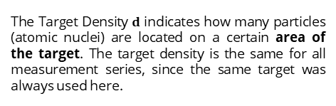

Priedėlis
Duomenų analizė¹⁴ N(α,γ)¹⁸ F - reakcija
Fluoro-18 redukuotojo termino diagrama
Energija keV
5673
2539
2611
4592
5673
5605
5603
2471
2543
4524
5605
2541
5603
3134
3062
2053
3134
3062
1081
1081
0
Eksperimentinių fizikinių dydžių paaiškinimas
Sviedinių skaičius
Skaičius "Number of Projectiles" rodo bendrą į taikinį patenkančių sviedinio dalelių skaičių. Kiekviena sviedinio dalelė sukelia tam tikros tikimybės reakciją. Kiekvienos matavimų serijos atveju sviedinių skaičius yra skirtingas.
$$N_{p}\left(Run 1\right)=4487212 \\ N_{p}\left(Run 2\right)=4090363 \\ N_{p}\left(Run 3\right)=4026908 \\ N_{p}\left(Run 4\right)=4153129$$
Aptikimo tikimybė
Aptikimo tikimybė arba detektoriaus funkcija rodo, kokia didelė tikimybė, kad vykstanti reakcija bus iš tikrųjų aptikta. Ji priklauso nuo energijos, todėl kiekvienam energijos perėjimui yra skirtinga.
$$p\left(5604 keV\right)=8,2∙{10}^{−4} \\ p\left(4524 keV\right)=8,7∙{10}^{−4} \\ p\left(3134 keV\right)=9,8∙{10}^{−4} \\ p\left(3062 keV\right)=9,9∙{10}^{−4} \\ p\left(2542 keV\right)=1,0∙{10}^{−3}$$
Tikslinis tankis
Taikinio tankis rodo, kiek dalelių (atomo branduolių) yra tam tikrame taikinio plote. Taikinio tankis yra vienodas visose matavimų serijose, nes čia visada buvo naudojamas tas pats taikinys.
$$d=3∙{10}^{18}\frac{1}{cm²}$$
Hannes Nitsche sukurta medžiaga
Creative Commons Priskyrimas autorių teisėms ir bendrininkavimas 4.0 International (CC-BY-SA 4.0)

Slide 8
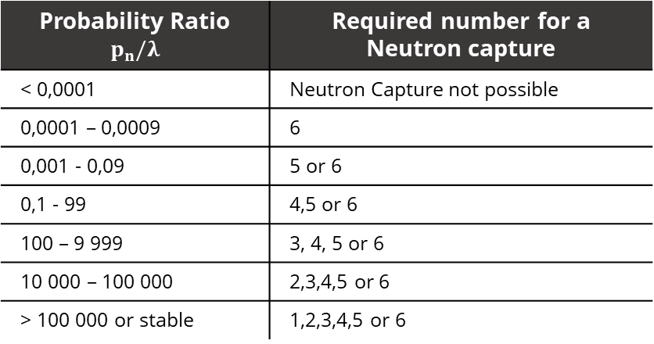
Nuklidų lenktynės: taisyklės
Sunkiųjų elementų susidarymas
Žaidimo tikslas
Užduotis - neutronų sugavimo būdu susintetinti tikslinį nuklidą, t. y. pasiekti jį savo žaidimo figūrėle. Pasistenkite tikslą pasiekti mažesniu žingsnių skaičiumi nei jūsų priešininkas.
Žaidimo taisyklės
Norėdami pasistūmėti nukleosintezės srityje, turite pabandyti užkopti į viršutinę dešinę nuklidų lentelės dalį. Tai padaryti jums padės neutronų pagavimas. Tačiau neutronų pagavimas vyksta tik su tam tikra tikimybe. Nestabilūs nuklidai taip pat gali suirti prieš įvykstant neutronų pagavimui.
Abu žaidėjai savo pirmąjį ėjimą pradeda tuo pačiu metu ir turi atlikti šią procedūrą:
Apskaičiuokite stovinčio nuklido tikimybės santykį (jis rodo, kokia yra neutronų pagavimo tikimybė, palyginti su nuklido skilimu).
Lentelėje paimkite skaičių, kurį kiekvienas iš jūsų turi mesti, kad neutronų pagavimas būtų sėkmingas. Kuo didesnis tikimybės santykis, tuo didesnė tikimybė, kad pavyks pagauti neutroną.
Dabar kiekvienas iš jūsų paeiliui meta kauliuką ir bando pagauti neutroną.
Yra dvi galimybės:
  Jei jūsų kauliukų skaičius yra pakankamai didelis, galite atlikti neutronų sugavimo ėjimą lentoje ir tęsti žaidimą. Jūsų ėjimas tęsiasi, todėl vėl pradedate nuo 1 veiksmo naujame lauke.
  Jei jūsų kauliuko skaičius per mažas, nuklidas, ant kurio stovite, suirs. Taigi turite perkelti savo figūrėlę pagal branduolinio skilimo taisykles:
  Beta-minus, dvigubas beta-minus, beta-plius arba dvigubas elektronų sugavimas.
  Tuo jūsų ėjimas baigiasi. Jūsų priešininkas gali tęsti ėjimą tol, kol jam taip pat teks atlikti branduolinį skilimą. Tik tada, kai abu atliksite branduolinį skilimą, galite vėl dalyvauti lenktynėse.
Nuklidų lenktynes laimi tas žaidėjas, kuris per mažiau ėjimų pasiekia nurodytą tikslą. Po kiekvieno žaidimo palyginkite abiejų nueitus kelius.
Tikimybės santykis | Reikalingas skaičius neutronų sugavimui
< 0,0001 | Neutronų gaudymas neįmanomas
0,0001 - 0,0009 | 6
0,001 - 0,09 | 5 arba 6
0,1 - 99 | 4,5 arba 6
100 - 9 999 | 3, 4, 5 arba 6
10 000 - 100 000 | 2, 3, 4, 5 arba 6
> 100 000 arba stabilus | 1, 2, 3, 4, 5 arba 6
Hannes Nitsche sukurta medžiaga
Creative Commons Priskyrimas autorių teisėms ir bendrininkavimas 4.0 International (CC-BY-SA 4.0)

